Slide 1
Lập trình mạng
Thread trong Java

Slide 2
Nội dung
●
Mô hình kiến trúc Thread
Khai báo và phương thức chính Trao đổi dữ liệu giữa các thread Ví dụ
Bài tập
●
●
●
●
2

Slide 3
Khái niêm Thread
Một chương trình đa luồng chứa hai hoặc nhiều phần mà có thể chạy đồng thời và mỗi phần có thể xử lý tác vụ khác nhau tại cùng một thời điểm, để sử dụng tốt nhất các nguồn có sẵn, đặc biệt khi máy tính của bạn có nhiều CPU.

Slide 4
Tính chất Thread
Thread kế thừa ý tưởng của đa nhiệm trong các ứng dụng để bạn có thể chia nhỏ các hoạt động riêng biệt bên trong một ứng dụng đơn thành các luồng (thread) riêng lẻ.
Mỗi một thread có thể chạy song song
OS phân chia thời gian xử lý không chỉ trong các ứng dụng khác nhau, mà còn trong mỗi luồng bên trong một ứng dụng.
Thread cho bạn khả năng viết một chương trình mà có nhiều hoạt động có thể phát sinh đồng thời.

Slide 5
Mô hình Thread

Slide 6
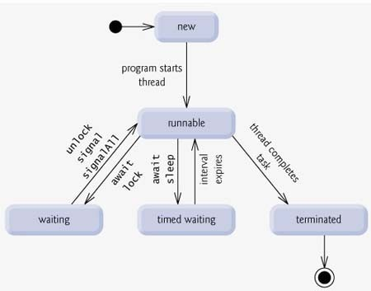
Mô hình Thread
4

Slide 7
New: Một thread mới bắt đầu vòng đời của nó trong trạng thái new. Nó tồn tại trong trạng thái này tới khi chương trình bắt đầu thread này. Nó cũng được xem như là một thread mới sinh.
Runnable: Sau khi một thread mới sinh ra được bắt đầu, thread trở thành runnable. Một thread trong trạng thái này được xem như đang thực hiện tác vụ của nó.
Waiting: Đôi khi, một thread quá độ qua trạng thái waiting trong khi thread đợi cho thread khác thực hiện một tác vụ. Một thread chuyển về trạng thái runnable chỉ khi thread khác ra hiệu cho thread đang đợi để tiếp tục thực thi.
Timed waiting: Một thread trong trạng thái runnable có thể đi vào trạng thái timed waiting trong một khoảng thời gian nào đó. Một thread trong trạng thái này chuyển về trạng thái runnable khi khoảng thời gian đó kết thúc hoặc khi sự kiện nó đang đợi xuất hiện.
Terminated: Một thread trong trạng thái runnable có thể đi vào trạng thái terminated khi nó hoàn thành tác vụ của nó hoặc nó chấm dứt.

Slide 8
Quyền ưu tiên trong thread
Mỗi thread trong Java có một quyền ưu tiên mà giúp hệ điều hành xác định thứ tự thread nào được ghi lịch trình.
Quyền ưu tiên của thread trong Java là một dãy giữa MIN_PRIORITY (hằng số 1) và MAX_PRIORITY (hằng số 10).
Theo mặc định, mỗi thread được cung cấp một quyền ưu tiên NORM_ PRIORITY (hằng số 5).
Các thread với quyền ưu tiên cao hơn là quan trọng hơn với một chương trình và nên được cấp phát thời gian bộ vi xử lý trước các thread có quyền ưu tiên thấp hơn

Slide 9
Khai báo
Cách 1:
public class LogWriter extends Thread{
Cách 2:
public class LogWriter implements Runnable{
5

Slide 10
Tạo thread bởi triển khai Runnable Interface trong Java
bạn sẽ khởi tạo một đối tượng Thread, sử dụng constructor sau trong Java:
Thread
Nếu class của bạn có ý định để được thực thi như một thread, thì bạn có thể đạt được điều này bởi triển khai Runnable Interface. Bạn sẽ cần theo 3 bước cơ bản sau:
Bước 1: triển khai một phương thức run() được cung cấp bởi Runnable Interface. Phương thức này cung cấp điểm đi vào (entry) cho thread. Cú pháp đơn giản của phương thức run() trong Java: public void run();
Bước 2:khởi tạo một đối tượng Thread, sử dụng constructor sau trong Java: Thread(Runnable Runnableobj, String Threadname);
Bước 3: Khi đối tượng Thread được tạo, bạn có thể bắt đầu nó bởi gọi phương thức start() trong Java, mà thực thi một triệu hồi tới phương thức run(). Cú pháp : void start();

Slide 11
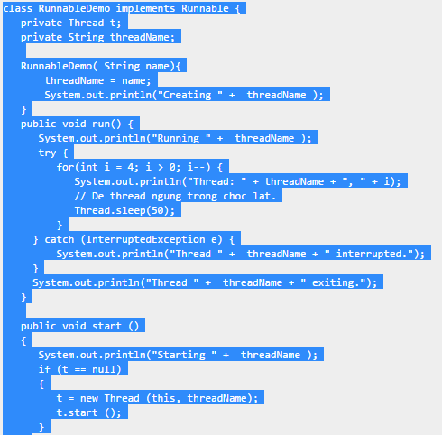

Slide 12
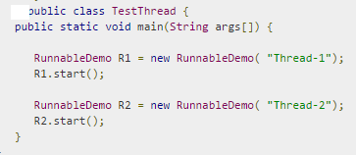

Slide 13
Để tạo một thread mới là kế thừa lớp thread theo hai bước đơn giản:
Bước 1: override phương thức run() có sẵn trong lớp Thread. Phương thức này cung cấp điểm entry cho thread. Cú pháp:
public void run();
Bước 2: Khi đối tượng Thread được tạo, bạn có thể bắt đầu nó bởi gọi phương thức start() trong Java, mà thực thi một triệu hồi tới phương thức run(). Cú pháp :
void start();

Slide 14
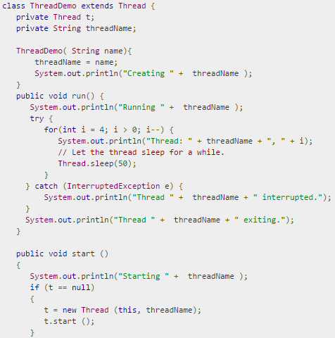

Slide 15
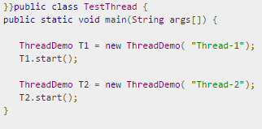

Slide 16
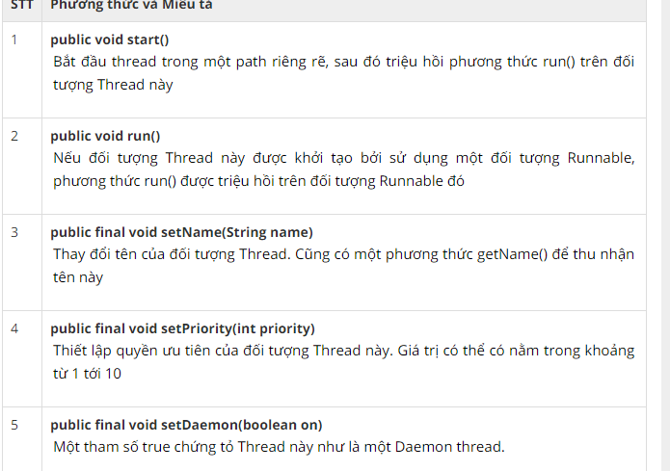

Slide 17
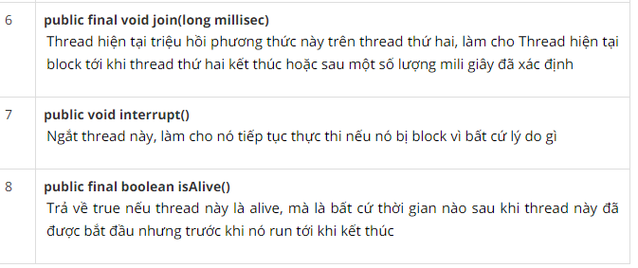

Slide 18
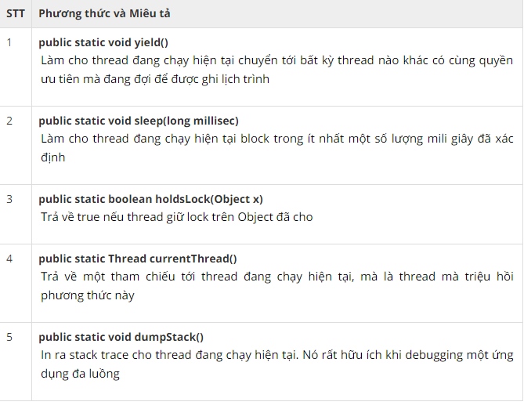

Slide 19
Phương thức chính
public class LogWriter extends Thread{ private String filename;
private long time;
public void run(){
for(int i=0; i<10; i++){ try{
Writer
wr = new BufferedWriter(new FileWriter(filename,true));
this.sleep(time); wr.append(getName() + "[" +
Calendar.getInstance().getTime() + "]: Log-" + i
+ "\r\n");
wr.close();
}catch(Exception e){ System.out.println(e.getStackTrace());
}
}
}
}
6

Slide 20
Ví dụ: Ghi file log cho nhiều người dùng đồng thời

Slide 21
Lớp LogWriter (1)
import java.io.BufferedWriter; import java.io.FileWriter; import java.io.Writer;
import java.util.Calendar;
public class LogWriter extends Thread{ private String filename;
private long time;
public LogWriter(String name, String filename, long time){ super(name);
this.filename = filename; this.time = time;
}

Slide 22
Lớp LogWriter (2)
public void run(){
for(int i=0; i<10; i++){ try{
Writer wr = new BufferedWriter(new FileWriter(filename,true));
this.sleep(time); wr.append(getName() + "[" +
Calendar.getInstance().getTime() + "]: Log-" + i + "\r\n");
wr.close();
}catch(Exception e){ System.out.println(e.getStackTrace());
}
}
}
}

Slide 23
Test (1)
public class Test {
public static void main(String[] args){
LogWriter lw1 = new LogWriter("thread1", "log.txt", 3000); lw1.start();
}
}
10

Slide 24
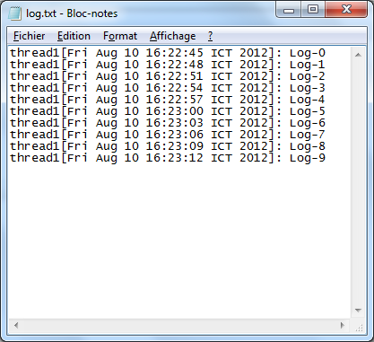
Kết quả (1)

Slide 25
Test (2)
public class Test {
public static void main(String[] args){
LogWriter lw1 = new LogWriter("thread1", "log.txt", 3000); LogWriter lw2 = new LogWriter("thread2", "log.txt", 4000); lw1.start();
lw2.start();
}
}

Slide 26
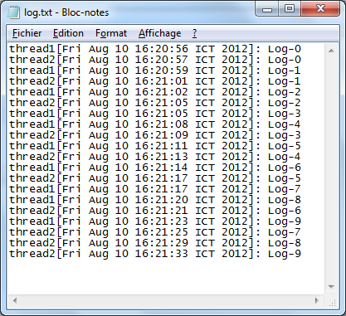
Kết quả (2)

Slide 27
Trao đổi dữ liệu giữa các thread

Slide 28
Bài toán
●
Xây dựng bộ đếm thời gian chạy theo giờ, phút, giây
3 thread tương ứng với giờ, phút, giây Thread giây: mỗi giây đếm tăng 1, đến 60 thì
reset về 0 và yêu cầu thread phút tăng 1. Hiển thị giây hiện tại
Thread phút: khi bộ đếm tăng đến 60 thì reset về 0 và yêu cầu thread giờ tăng lên 1. Hiển thị phút hiện tại
Thread giờ: hiển thị giờ hiện tại
●
●
●
●

Slide 29
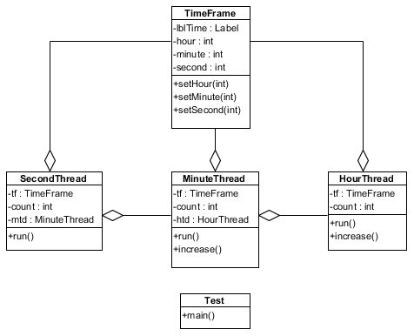
Sơ đồ lớp

Slide 30
Lớp TimeFrame (1)
import java.awt.Frame; import java.awt.Label;
import java.awt.event.WindowAdapter; import java.awt.event.WindowEvent;
public class TimeFrame extends Frame{ private Label lblTime;
private int hour=0, minute=0, second=0;
public TimeFrame(){ super("Time Counter"); this.setSize(250, 50); this.setResizable(false); this.setLayout(null);
this.setLocation(400, 400);
lblTime = new Label(hour+":"+minute+ ":"+second);
lblTime.setAlignment(2); lblTime.setSize(50, 20); lblTime.setLocation(5,25); this.add(lblTime);
17

Slide 31
Lớp TimeFrame (2)
this.addWindowListener(new WindowAdapter(){ public void windowClosing(WindowEvent e){
System.exit(0);
}
});
}
public void setHour(int hour) { this.hour = hour;
lblTime.setText(hour+":"+minute+ ":"+second);
}
public void setMinute(int minute) { this.minute = minute;
lblTime.setText(hour+":"+minute+ ":"+second);
}
public void setSecond(int second) { this.second = second;
lblTime.setText(hour+":"+minute+ ":"+second);
}
}
18

Slide 32
Lớp HourThread
public class HourThread extends Thread{ private TimeFrame tf;
private int count;
public HourThread(TimeFrame tf){ super();
this.tf = tf; count = 0;
}
public void increase(){ count++; tf.setHour(count);
}
public void run(){ while(true){
try{
tf.setHour(count);
}catch(Exception e){System.out.println(e.getStackTrace());}
}
}
19
}

Slide 33
Lớp MinuteThread (1)
public class MinuteThread extends Thread{ private TimeFrame tf;
private HourThread htd; private int count;
public MinuteThread(TimeFrame tf, HourThread htd){ super();
this.tf = tf; this.htd = htd; count = 0;
}
public void increase(){ count++;
if(count == 60){
htd.increase(); count = 0;
}
tf.setMinute(count);
}

Slide 34
Lớp MinuteThread (2)
public void run(){ while(true){
try{
tf.setMinute(count);
}catch(Exception e){ System.out.println(e.getStackTrace());
}
}
}
}

Slide 35
Lớp SecondThread (1)
public class SecondThread extends Thread{ private TimeFrame tf;
private MinuteThread mtd; private int count;
public SecondThread(TimeFrame tf, MinuteThread mtd){ super();
this.tf = tf;
this.mtd = mtd; count = 0;
}

Slide 36
Lớp SecondThread (2)
public void run(){ while(true){
try{
this.sleep(1000); count++;
if(count == 60){
count = 0; mtd.increase();
}
tf.setSecond(count);
}catch(Exception e){ System.out.println(e.getStackTrace());
}
}
}
}

Slide 37
Lớp Test
public class Test {
public static void main(String[] args){
TimeFrame tf = new TimeFrame(); tf.setVisible(true);
HourThread htd = new HourThread(tf); MinuteThread mtd = new MinuteThread(tf,htd); SecondThread std = new SecondThread(tf,mtd); htd.start();
mtd.start();
std.start();
}
}

Slide 38



Kết quả

Slide 39
Bài tập
●
Cài đặt lại ví dụ trong bài theo mô hình MVC
Viết chương trình copy file lớn với nhiều thread song song, mỗi thread chỉ copy một phần đã chia nhỏ của file
●

Slide 40
Questions?

